Slide 1
Universitatea “Ştefan cel Mare” Suceava
Facultatea de Inginerie Electrică şi Ştiinţa Calculatoarelor
Proiect Prelucrarea Numerică a Imaginilor
Transformări geometrice asupra unei imagini
Îndrumător: Studenta:
Dr. Ing. Remus Prodan Oroşanu Luiza
Suceava, 2009

Slide 2
Formularea temei proiectului
Proiectul urmăreşte realizarea unei aplicaţii ce implementează diferite transformări geometrice asupra unei imagini:
  - Translaţie;
  - Rotaţie;
- Zoom in/out;
- ROI ( region of interest);
- “Histograma pe linie”.

Slide 3
Notiuni teoretice
O imagine digitală a[m,n] este reprezentată într-un spaţiu 2D discret şi derivă dintr-o imagine analogică a(x, y) aparţinând unui spaţiu 2D continuu. Procesul prin care imaginea trece din spaţiul continuu în cel discret poartă numele de eşantionare.
Imaginea continuă 2D, a(x, y), este împărţită în N linii şi M coloane. Elementul aflat la intersecţia unei linii cu o coloană este denumit pixel iar valoarea numerică asignată acestui pixel poarta denumirea a[m, n].
Sistemul de coordonate asociat imaginii este următoru:
  - originea este colţul din stânga sus al imaginii
- coordonatele cresc de la stânga spre dreapta şi de sus în jos
- prima coordonată este de linie

Slide 4
În general putem vorbi de o multitudine de operaţii ce pot fi aplicate pe imagini, iar aceste operaţii pot fi clasificate funcţie de mai multe criterii.
În cazul unei transformări asupra unei imagini pornim de la imaginea iniţială a[ n, m ] şi ajungem la imaginea transformată b[ n, m ].
În cadrul operaţiilor pe imagini vom realiza în mod repetat crearea unui bitmap sursă temporar, precum şi crearea şi stabilirea unui bitmap destinaţie temporar.
Graphics::TBitmap *source = new Graphics::TBitmap;
source->Assign( Image1->Picture->Bitmap );
source->PixelFormat=Image1->Picture->Bitmap->PixelFormat;
Graphics::TBitmap *dest = new Graphics::TBitmap;
dest->Width = source->Width;
dest->Height = source->Height;
dest->PixelFormat = source->PixelFormat;

Slide 5
Translatia
Translaţia reprezintă deplasarea unui punct de imagine (pixel) din poziţia (x1,y1) a imaginii de intrare în poziţia (x2,y2) a imaginii de ieşire.
Operaţia este definită de relaţiile:
x’=x+ bx
y’=y+ by,
unde β_{x} si β_{y} sunt specificate de utilizator ca şi deplasament. În principiu operaţia de translaţie este echivalentă cu schimbarea originii sistemului de coordonate ataşat imaginii.
În cadrul proiectului am realizat translaţia pe verticală şi pe orizontală, cu un deplasament de ¼ din înălţimea, respectiv lăţimea imaginii, translaţii ce se vor repeta prin intermediul unui timer pană se va ajunge înapoi în poziţia iniţială.

Slide 6
Pe verticala:
y2=source->Height/4;
for(int y=0;y<source->Height;y++)
{
x2=0;
for(int x=0;x<source->Width;x++)
{
dest->Canvas->Pixels[x2][y2]=source->Canvas->Pixels[x][y];
x2=x2+1;
}
if (y2==source->Height-1)
y2=-1;
y2=y2+1;
}

Slide 7
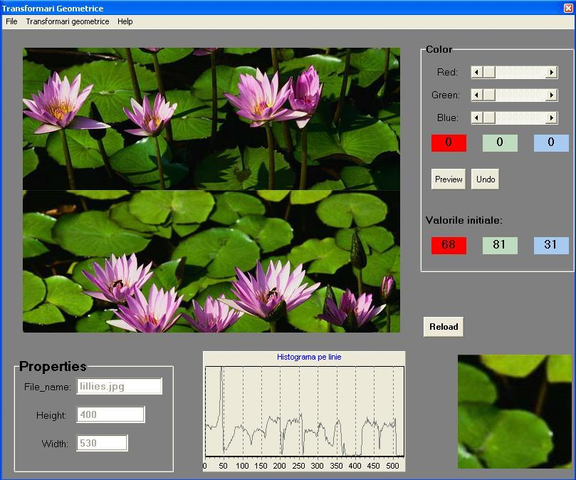

Slide 8
Pe orizontala:
y2=0;
for(int y=0;y<source->Height;y++)
{
x2=source->Width/4;
for(int x=0;x<source->Width;x++)
{
dest->Canvas->Pixels[x2][y2]=source->Canvas->Pixels[x][y];
if (x2==source->Width-1)
x2=-1;
x2=x2+1;
}
y2=y2+1;
}

Slide 9
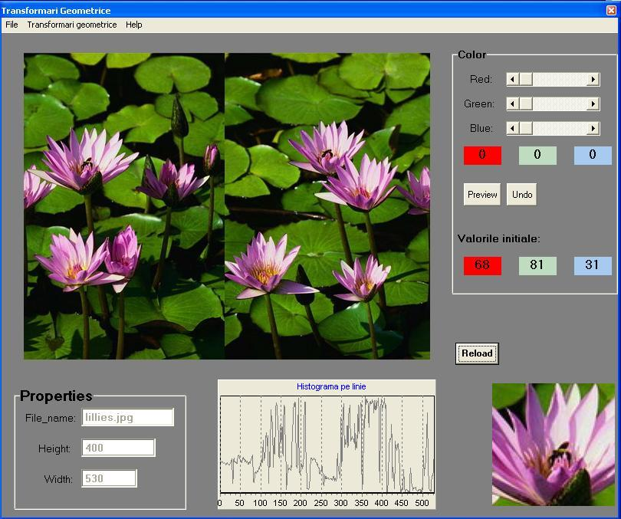

Slide 10
Rotatia
Rotatia reprezintă deplasarea unui punct de imagine (pixel) din poziţia (x1,y1) a imaginii de intrare în poziţia (x2,y2) a imaginii de ieşire, rotind în jurul originii O cu unghiul θ.
Operaţia este definită de relaţiile:
x₂=cos(θ)*(x₁-x₀) – sin(θ)*(y₁-y₀)+x₀
y₂=sin(θ)*(x₁-x₀)+ cos(θ)*(y₁-y₀)+y₀
În cadrul proiectului am realizat rotaţiile cu 90° şi 180° spre stânga.

Slide 11
Rotatia de 90°:
for (int x=0; x<source->Width; x++ )
for(int y=0; y<source->Height; y++ )
dest->Canvas->Pixels[y][source->Width-1-x] = source->Canvas->Pixels[x][y];
Rotatia de 180°:
for (int x=0;x<source->Width;x++)
for(int y=0;y<source->Height;y++)
dest->Canvas->Pixels[x][source->Height-1-y]=source->Canvas->Pixels[x][y];

Slide 12
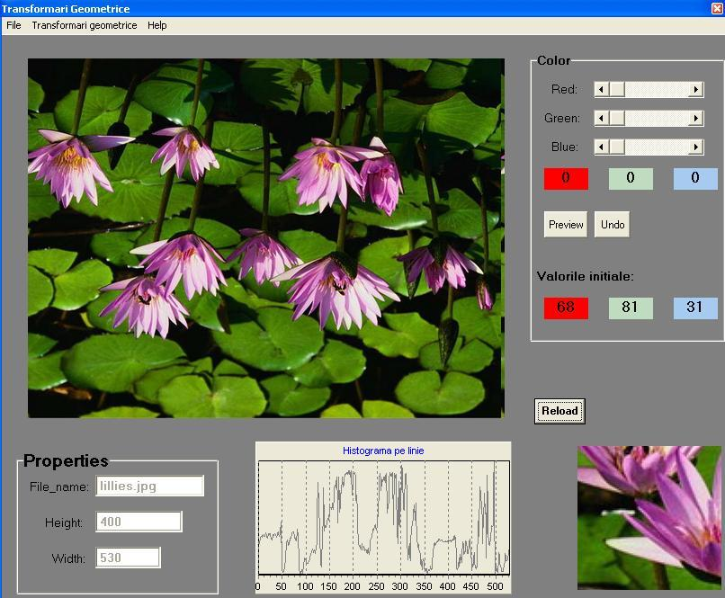

Slide 13
Zoom
Această operaţie constă în înlocuirea sau interpolarea dintre pixelul curent şi pixelii vecini. Scalarea va produce la ieşire o imagine comprimată sau una expandată.
Există 2 metode pentru a realiza zoom out:
alegerea unui pixel ca model ce va inlocui un bloc de 2x2 pixeli
realizarea unei interpolări între valoarea pixelului curent şi vecini săi
Şi în cazul zoom in există 2 metode:
replicarea unui pixel din imaginea iniţiala pe un bloc de 2x2 în imaginea finală
interpolare pentru determinarea pixelului
În cadrul proiectului am realizat scalarea imaginii iniţiale cu un factor de zoom de 2.

Slide 14
Zoom out:
dest->Width = source->Width/2;
dest->Height = source->Height/2;
y2=x2=0;
for (int i=0; i<source->Width; i=i+2 )
{
y2=0;
for(int j=0; j<source->Height; j=j+2)
{
dest->Canvas->Pixels[x2][y2] =source->Canvas->Pixels[i][j];
y2=y2+1;
}
x2=x2+1;
}

Slide 15
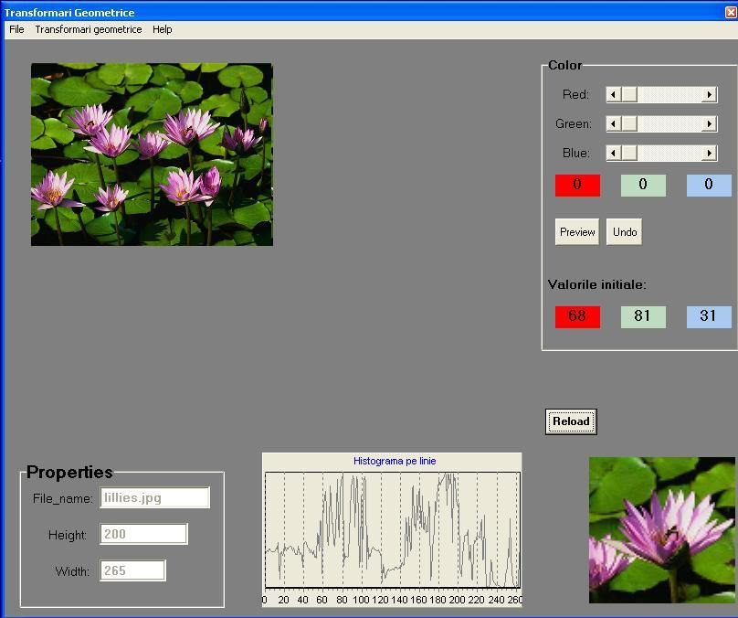

Slide 16
Zoom in:
int x2=0;
int y2=0;
RGBTRIPLE *pixels;
for (int y=0; y<source->Height; y++)
{
x2=0;
pixels = (RGBTRIPLE *)source->ScanLine[y];
for (int x=0; x<source->Width; x++)
{
dest->Canvas->Pixels[x2][y2]=TColor(RGB(pixels[x].rgbtRed,pixels[x].rgbtGreen,pixels[x].rgbtBlue));
dest->Canvas->Pixels[x2][y2+1]=TColor(RGB(pixels[x].rgbtRed, pixels[x].rgbtGreen, pixels[x].rgbtBlue));
dest->Canvas->Pixels[x2+1][y2]=TColor(RGB(pixels[x].rgbtRed, pixels[x].rgbtGreen, pixels[x].rgbtBlue));
dest->Canvas->Pixels[x2+1][y2+1]=TColor(RGB(pixels[x].rgbtRed, pixels[x].rgbtGreen, pixels[x].rgbtBlue));
x2=x2+2;
}
y2=y2+2;
}

Slide 17
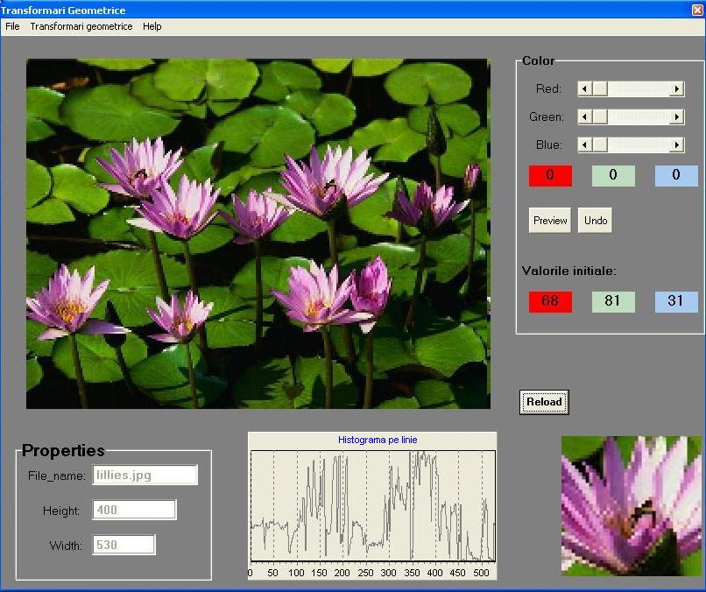

Slide 18
ROI(Region Of Interest)
Aceasta este folositoare atunci când se doreşte obţinerea unor detalii despre o anumită porţiune din imaginea încărcată iniţial.
În cadrul proiectului am realizat această funcţie la metoda MouseMove a imaginii. Se face un zoom local al unei regiuni pătratice(de dimensiune 160x160) din imagine cu centrul de greutate în poziţia curentă a mouse-lui.

Slide 19
Histograma pe linie
Componenta Chart aparţine clasei TChart şi are ca scop reprezentarea graficelor(simple sau multiple) în format 2D sau 3D. O proprietate importantă a acestei componente o reprezintă: Chart1->Series[i], proprietate care defineşte “ seria i “ de valori.
Proprietatea Series[i] dispune de câteva proprietăţi şi metode :
- Chart1->Series[0]->Clear(), metoda ce realizează ştergerea întregii serii existente.
- Chart1->Series[0]->AddY(Val,"Label", Color), metoda adaugă la sfârşitul seriei o nouă valoare, având eticheta “Label” şi culoarea “Color”
- Chart1->Series[0]->Active, proprietate de tip boolean ce are ca scop afişarea sau ascunderea unei serii la vizualizare.
- Chart1->Series[0]->Delete(ValueIndex ), utilizată pentru ştergerea unei valori de pe poziţia ValueIndex.

Slide 20
În cadrul proiectului am realizat această funcţie la metoda MouseMove a imaginii. Valorile pixelilor ce se situează pe linia delimitată în cadrul imaginii sunt reprezentaţi ca şi nivelele de gri ale unei histograme.
RGBTRIPLE* pixels;
Chart1->Series[0]->Clear();
pixels = (RGBTRIPLE*)source->ScanLine[Y];
for (int x=0; x<source->Width; x++)
Chart1->Series[0]->AddY( (int)(pixels[x].rgbtRed + pixels[x].rgbtBlue +pixels[x].rgbtGreen )/3, "", clGray);
Chart1->Series[0]->Active = true;
Chart1->Visible = true;

Slide 21
Color
În cadrul proiectului am oferit în plus utilizatorului posibilitatea de a modifica nivelul de culoare RGB a imaginii, acest lucru fiind posibil prin intermediul a 3 controale ScrollBar, câte unul pentru fiecare culoare. Este vizibil la orice moment nivelul real de culoare, cât şi nivelul modificat prin intermediul controalelor anterior menţionate. Utilizatorul are deasemenea posibilitatea de a observa diferenţa dintre imaginea obţinută astfel şi imaginea iniţială prin intermediul butonului de comandă „Preview”, precum şi de a readuce imaginea la starea iniţială prin intermediul butonului „Undo”.

Slide 22
Nivelul de rosu
byte r; int s=0;
for (int i=0; i<Sursa->Width; i++)
for(int j=0; j<Sursa->Height; j++)
{
if (R[i][j]<128)
r = (R[i][j] * scrRed->Position )/ 50;
else
r = (255 * scrRed->Position) / 100;
s+=r;
dest->Canvas->Pixels[i][j] = TColor(RGB(r,G[i][j],B[i][j]));
}
s=s/(Sursa->Height * Sursa->Width);
EditRed->Text = s;
Image1->Picture->Bitmap = dest;

Slide 23
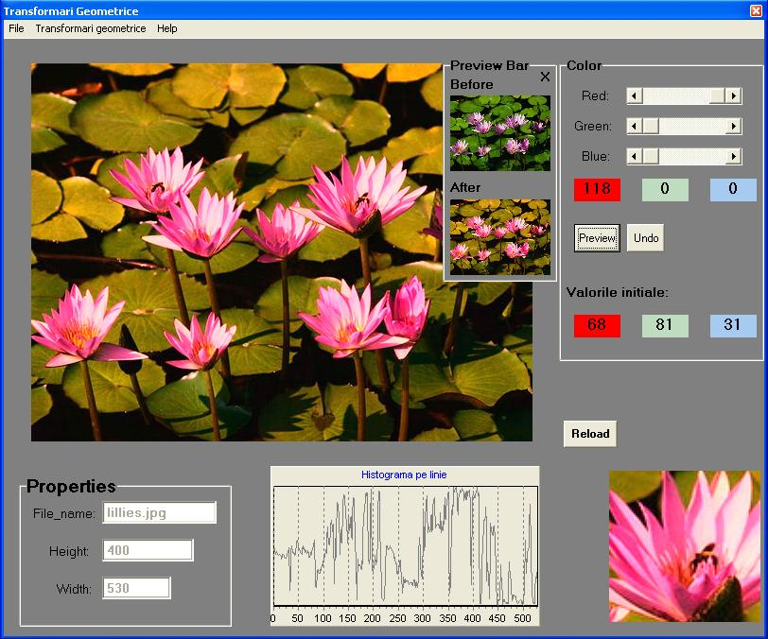

Slide 24
Bibliografie
http://apollo.eed.usv.ro/~remus/arhive/PID/Curs3/Curs_3.pdf
http://apollo.eed.usv.ro/~remus/arhive/PID/Curs4/Curs_4.pdf
http://apollo.eed.usv.ro/~remus/arhive/PID/Lab4/Lab_PID_4.pdf
http://apollo.eed.usv.ro/~remus/arhive/PID/Lab5/Lab_PID_5.pdf

